Slide 1



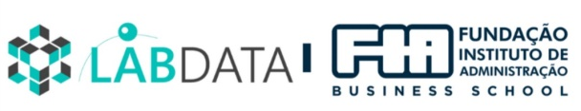
Dados do Atlas do Desenvolvimento Humano no Brasil
28/10/2023

Slide 2


Pós-graduação Análise de Big Data
Nome do Aluno:
Nailson dos Santos
Turma:
LAABDDEEAD – Pós Graduação Latu Sensu Especialização em Análise de Big Data – Data Engineering
Repositório do projeto:
https://github.com/nailson-br/tcc_fia

Slide 3
Agenda
Objetivo do Trabalho
Proposta da arquitetura
Ferramentas utilizadas
Detalhamento das ferramentas utilizadas
Dicionário de dados
Análise exploratória (inicial) dos dados
Considerações finais

Slide 4

Objetivo do Trabalho
4
Modificar imagem a seu critério
Apresentar dados referentes ao Atlas de Desenvolvimento Humano no Brasil no Portal de Dados Abertos do Governo Federal.
Os dados serão ingeridos em ambiente Big Data, serão tratados e distribuídos em bases separadas por assunto, possibilitando o consumo das informações de forma organizada e estruturada.
O resultado final desse trabalho será a disponibilização de painéis interativos em Power BI para análise das informações referentes ao IDH.
A partir desse painéis, será possível fazer seleção de regiões, UF ou até mesmo, municípios para visualização dos dados por assunto.
Para essa entrega serão disponibilizados os dados referentes aos índices relacionados à saúde.

Slide 5
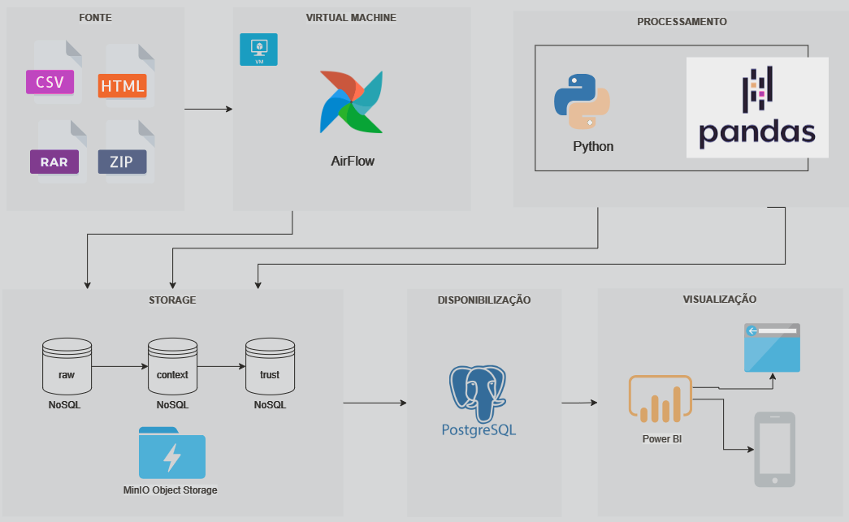
Arquitetura inicial proposta
5
Arquivos disponibilizados no site Portal Brasileiro de Dados Abertos (Governo Federal);
Obtenção das bases de dados via AirFlow;
Conversão das fontes em formato padronizado, sem alterações nos dados originais;
Armazenamento em camada RAW;
Tratamento dos dados;
Disponibilização de dados tratados e consolidados em camada CONTEXT;
Disponibilização de dados em tabelas e/ou views, direcionadas à propósitos e áreas de negócio;
Consumo das tabelas e geração de relatórios analíticos;
Disponibilização em navegadores e dispositivos móveis;
2
1
3
5
4
6
8
7
9

Slide 6

Ferramentas utilizadas
Modificar imagem a seu critério
O fluxo dos dados, da ingestão à disponibilização, usa as seguintes ferrametentas:
Apache AirFlow
Orquestrador de fluxo de dados para obtenção dos dados externos e ingestão nas camadas do MinIO conforme contexto.
MinIO
Storage de Objetos com divisão nas camadas:
RAW – objetos/dados armazenados sem modificação
CONTEXT – dados armazenados com tratamento
TRUST – dados armazenados já em contexto
PostgreSQL
Banco de dados relacional para camada de disponibilização dos dados.
Power BI
Ferramenta analítica na qual serão exibidos os painéis interativos com os dados disponibilizados.

Slide 7
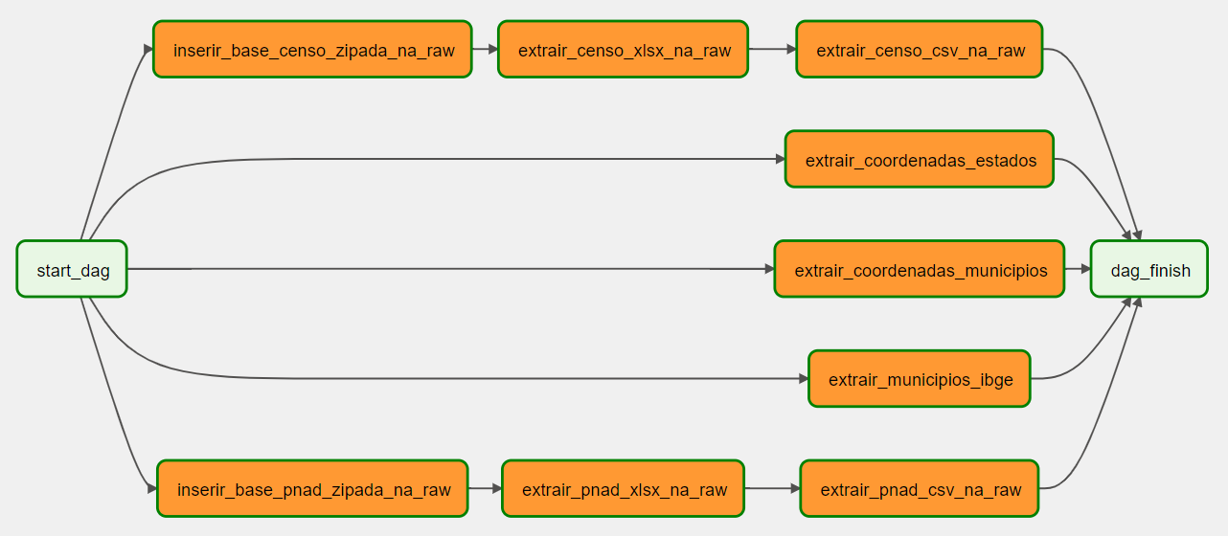
Detalhamento das ferramentas utilizadas
Modificar imagem a seu critério
Apache AirFlow
DAG para ingestão dos dados na RAW
Os dados são obtidos a partir de sites do Governo Federal em formato ZIP.
Todos os dados são mantidos: arquivos zip, conteúdo dos arquivos zip e arquivos Excel.
Cada aba dos arquivos Excel são extraídas e gravadas em formato CSV.

Slide 8
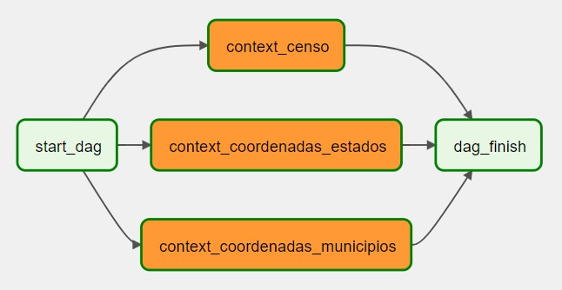
Detalhamento das ferramentas utilizadas
Modificar imagem a seu critério
Apache AirFlow
DAG para ingestão dos dados na CONTEXT
Apenas os dados do censo referente todos os municípios.
Também estão sendo armazenadas as coordenadas dos municípios a partir de dados do IBGE.

Slide 9
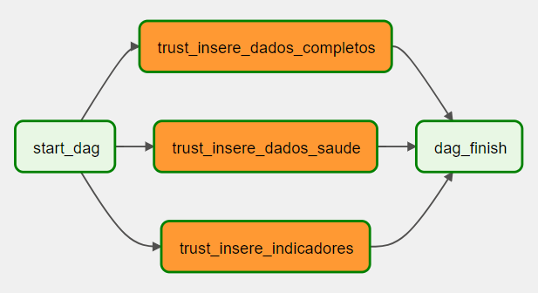
Detalhamento das ferramentas utilizadas
Modificar imagem a seu critério
Apache AirFlow
DAG para ingestão dos dados na TRUST
Todos os dados do censo referente todos os municípios.
Também estão sendo armazenadas as coordenadas dos municípios a partir de dados do IBGE.

Slide 10
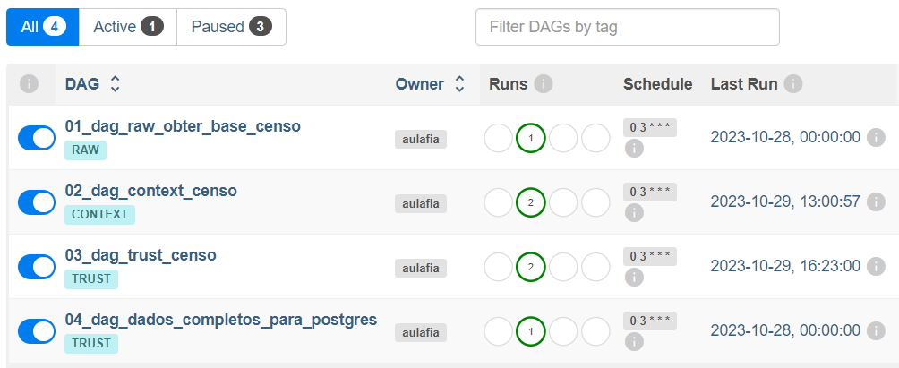
Detalhamento das ferramentas utilizadas
Modificar imagem a seu critério
Apache AirFlow
Estrutura das DAGs

Slide 11
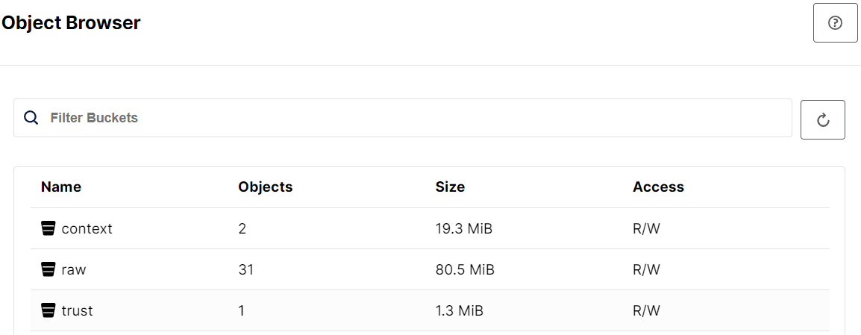
Detalhamento das ferramentas utilizadas
Modificar imagem a seu critério
MinIO
Estrutura dos Buckets

Slide 12
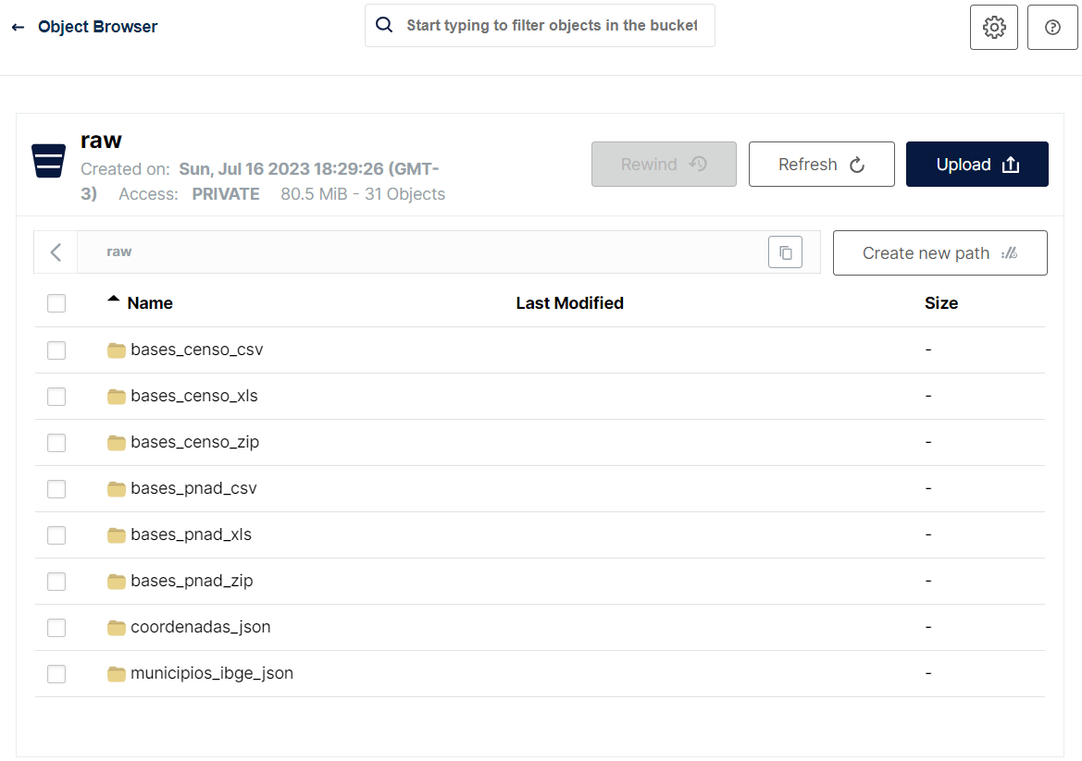
Detalhamento das ferramentas utilizadas
Modificar imagem a seu critério
MinIO
Bucket RAW estruturado por tipo de arquivo (zip, xls, csv e json)

Slide 13
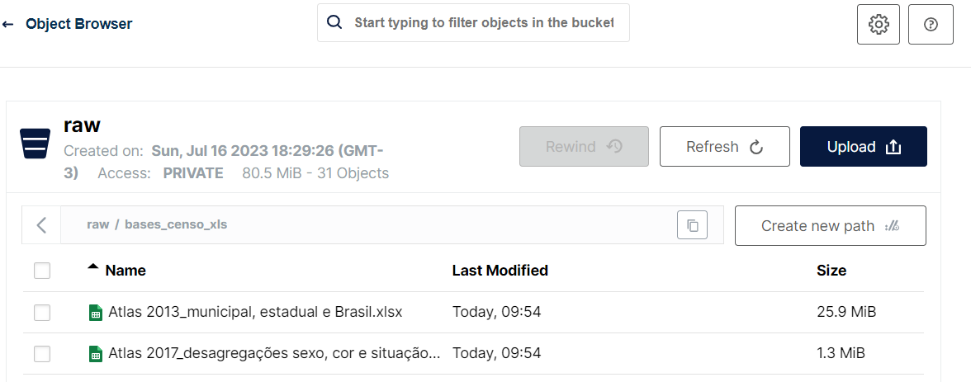
Detalhamento das ferramentas utilizadas
Modificar imagem a seu critério
MinIO
Estrutura de arquivos XLS

Slide 14
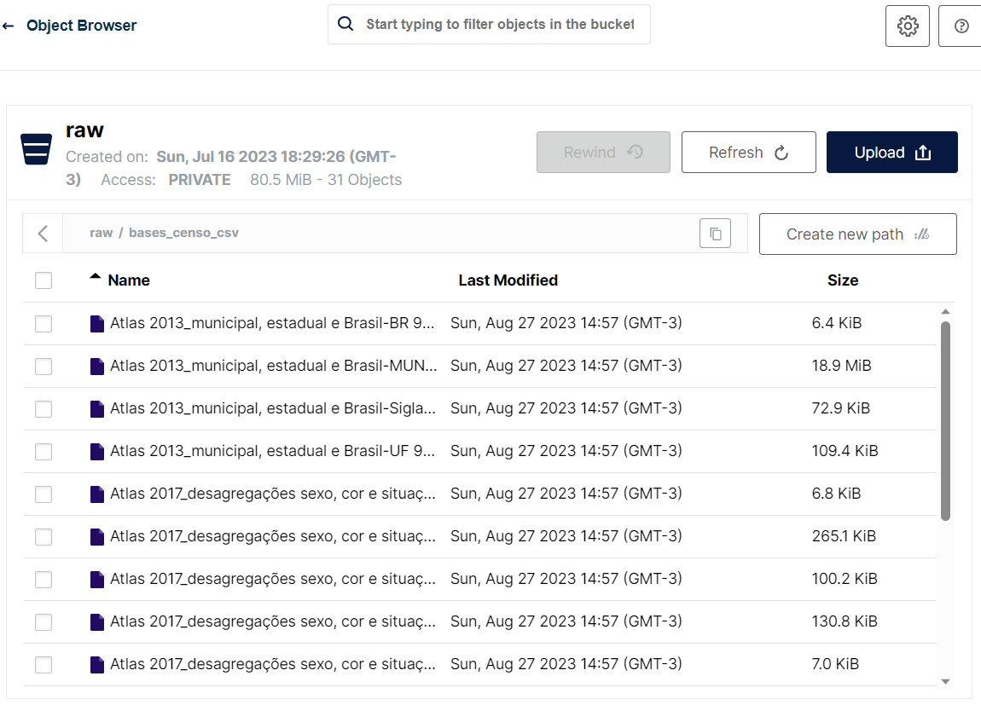
Detalhamento das ferramentas utilizadas
Modificar imagem a seu critério
MinIO
Estrutura de arquivos CSV (abas dos arquivos XLS)
Os arquivos mantém os nomes originais dos XLS adicionados dos nomes das abas para manter a referência.

Slide 15
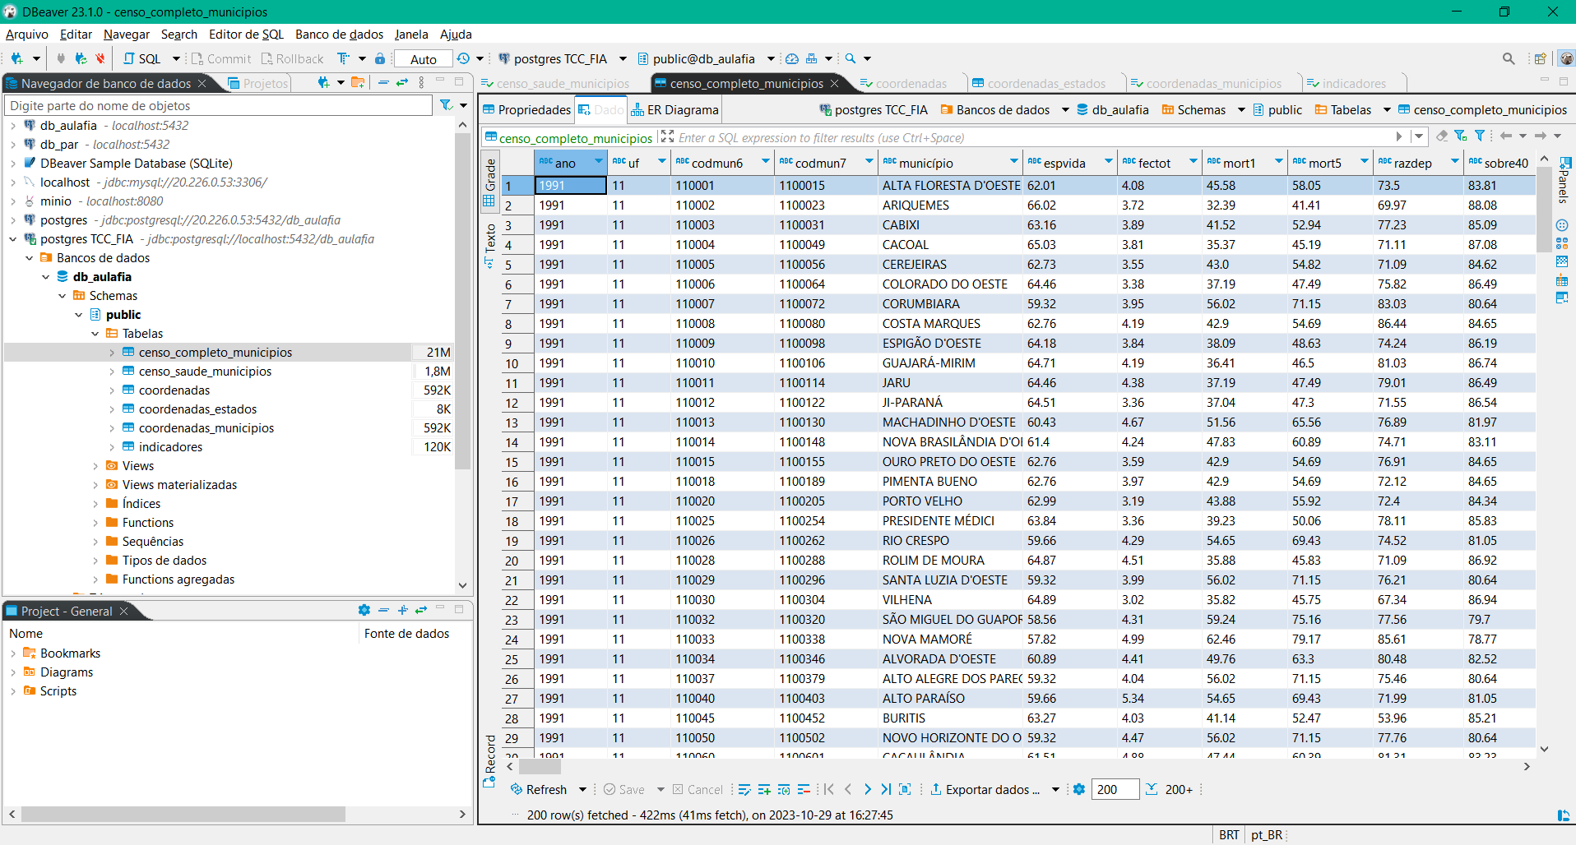
Detalhamento das ferramentas utilizadas
Modificar imagem a seu critério
PostgreSQL
Disponibilização dos dados.

Slide 16
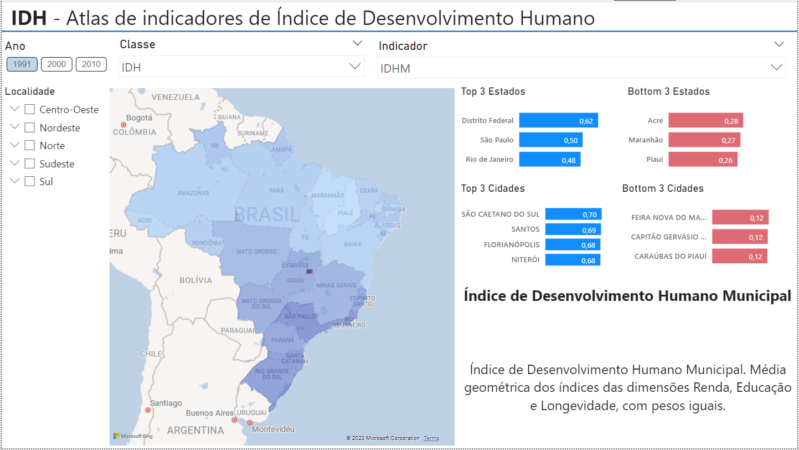
Detalhamento das ferramentas utilizadas
Modificar imagem a seu critério
Power BI
Apresentação dos painéis com dados consolidados e filtrados

Slide 17

Definição das camadas do DataLake
Camada RAW
Nessa camada são armazenados os dados originais, obtidos do site do governo federal, em formato ZIP.
Esse bucket está estruturado para separar formatos zip, xls, csv e json.
O conteúdo de cada arquivo ZIP descompactado e armazenado na RAW sem tratamento.
Abas de arquivos XLS são extraídas e armazenadas sem tratamento, em formato CSV.

Slide 18
Definição das camadas do DataLake
Camada CONTEXT
Nessa camada são armazenados os dados originais, porém já filtrados para o conceito dos índices de saúde que compõem o IDH.
Essa etapa está sendo tratada como PoC, portanto está sendo testada a arquitetura proposta e os mecanismos de ingestão.
Paras as próximas etapas serão também trazidos para essa camada os dados referentes a outros índices que compõem o IDH.

Slide 19
Definição das camadas do DataLake
Camada TRUST
Nessa camada são armazenados os dados referentes aos censos de 1991, 2000 e 2010
Nessa camada foram adicionados dados de classificação dos índices levantados pelos censos nacionais.
Inseridos também dados do IBGE com informações de localização e nomes das entidades federais (estados e municípios).

Slide 20
Dicionário de dados
Modificar imagem a seu critério
Base de dados do censo com os índices de saúde
Modificar imagem a seu critério
SIGLA | NOME CURTO | NOME LONGO | DEFINIÇÃO
UF | Código da Unidade da Federação | Código da Unidade da Federação | Código utilizado pelo IBGE para identificação do estado.
UFN | Nome da Unidade da Federação | Nome da Unidade da Federação | Nome da Unidade da Federação.
CODMUN6 | Código do Município | Código do Município | Código utilizado pelo IBGE para identificação do município.
CODMUN7 | Código do Município | Código do Município | Código utilizado pelo IBGE para identificação do município(com digito verificador).
NOMEMUN | Nome do Município | Nome do município | Nome do município.
ESPVIDA | Esperança de vida ao nascer | Esperança de vida ao nascer | Número médio de anos que as pessoas deverão viver a partir do nascimento, se permanecerem constantes ao longo da vida o nível e o padrão de mortalidade por idade prevalecentes no ano do Censo.
FECTOT | Taxa de fecundidade total | Taxa de fecundidade total | Número médio de filhos que uma mulher deverá ter ao terminar o período reprodutivo (15 a 49 anos de idade).
MORT1 | Mortalidade infantil | Mortalidade até um ano de idade | Número de crianças que não deverão sobreviver ao primeiro ano de vida em cada 1000 crianças nascidas vivas.
MORT5 | Mortalidade até 5 anos de idade | Mortalidade até cinco anos de idade | Probabilidade de morrer entre o nascimento e a idade exata de 5 anos, por 1000 crianças nascidas vivas.
RAZDEP | Razão de dependência | Percentual da população de menos de 15 anos e da população de 65 anos e mais em relação à população de 15 a 64 anos | Razão de dependência é medida pela razão entre o número de pessoas com 14 anos ou menos e de 65 anos ou mais de idade (população dependente) e o número de pessoas com idade de 15 a 64 anos (população potencialmente ativa) multiplicado por 100.
SOBRE40 | Probabilidade de sobrevivência até 40 anos | Probabilidade de sobrevivência até 40 anos | Probabilidade de uma criança recém-nascida viver até os 40 anos, se permanecerem constantes ao longo da vida o nível e o padrão de mortalidade por idade prevalecentes no ano do Censo.
SOBRE60 | Probabilidade de sobrevivência até 60 anos | Probabilidade de sobrevivência até 60 anos | Probabilidade de uma criança recém-nascida viver até os 60 anos, se permanecerem constantes ao longo da vida o nível e o padrão de mortalidade por idade prevalecentes no ano do Censo.
T_ENV | Taxa de envelhecimento | Taxa de envelhecimento | Razão entre a população de 65 anos ou mais de idade e a população total multiplicado por 100.

Slide 21
Dicionário de dados
Modificar imagem a seu critério
Modificar imagem a seu critério
Base de dados do IBGE com as coordenadas dos municípios
nome | descrição
codigo_ibge | Código do Município
nome | Nome do município
latitude | Coordenada de latitude
longitude | Coordenada de longitude
capital | Código da capital
codigo_uf | Código da Unidade da Federação
siafi_id | Código registrado no SIAFI
ddd | Código de discagem à distância
fuso_horario | fuso horário

Slide 22
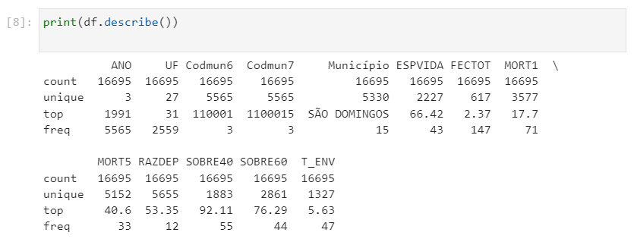
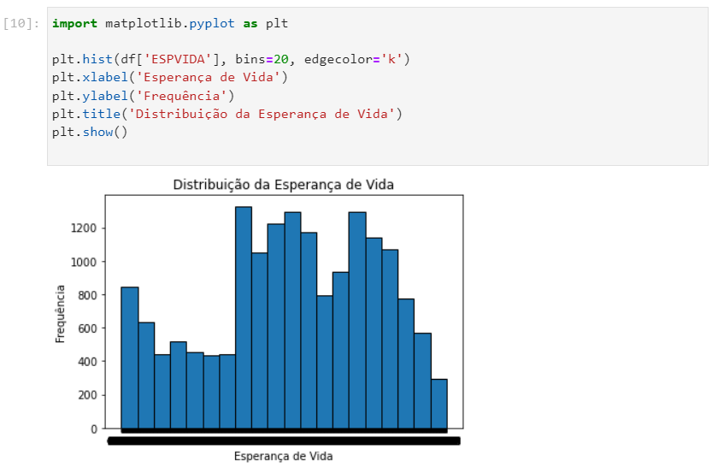
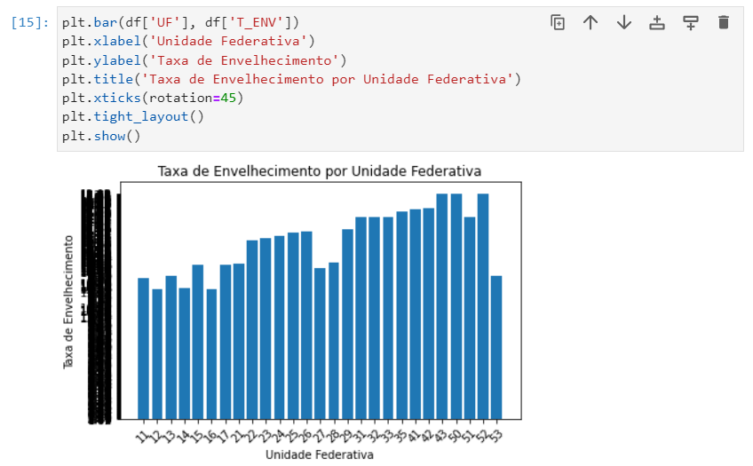
Análise exploratória dos dados
Modificar imagem a seu critério
Modificar imagem a seu critério
Análise dos dados da tabela de dados de saúde

Slide 23


Considerações finais
Finalização da PoC
Essa entrega, a terceira entrega do trabalho, encerra o trabalho apresentando arquitetura, todas as etapas de ingestão de dados, disponibilização nas camadas do repositório e exibição das informações de forma tabulada em um painel interativo feito em Power BI.
Como resultado observa-se uma solução capaz de adquirir dados e fazer a ingestão em uma estrutura de armazenamento com facilidades de diversidade de formatos, segurança e escalabilidade.
Os dados são distribuídos em camadas que permitem a consulta e montagem de novos painéis e conjunto de dados, pois foram observados todos os critérios para manter os dados originais intactos.
Estão disponíveis no repositório dados do CENSO e do PNAD, permitindo novas consultas e painéis.
Modificar
imagem
a seu
critério
Repositório do projeto
https://github.com/nailson-br/tcc_fia

